Slide 1
ESCOLA POLITÉCNICA DA USP
DEPARTAMENTO DE ENGENHARIA
HIDRÁULICA E AMBIENTAL
PHA 3411 – TRATAMENTO DE ÁGUAS DE ABASTECIMENTO
TRATAMENTO DE ÁGUAS DE ABASTECIMENTO
FLOCULAÇÃO
Prof. Dr. Sidney Seckler Ferreira Filho

Slide 2
FLOCULAÇÃO
Introdução
Definição do processo de floculação no tratamento de águas de abastecimento
Mecanismos de transporte
Floculação ortocinética

Slide 3
FLOCULAÇÃO
Conceito: Gradiente de Velocidade
Sistemas de floculação mecanizados
Sistemas de floculação hidráulicos
Parâmetros de projeto
Exemplos de cálculo

Slide 4
TRATAMENTO CONVENCIONAL DE ÁGUAS
DE ABASTECIMENTO
Coagulante
Alcalinizante
Agente oxidante
CAP
Agente oxidante
Polímero
Manancial
Coagulação
Floculação
Sedimentação
Polímero
Agente oxidante
Correção de pH
Fluoretação
Desinfecção
Filtração
Alcalinizante
Flúor
Agente oxidante
Água Final

Slide 5
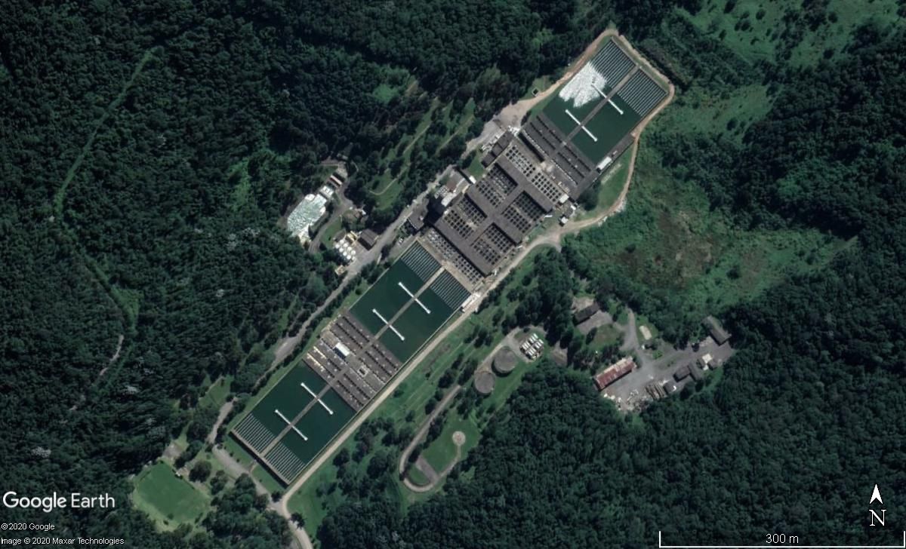
SISTEMAS DE FLOCULAÇÃO
Sistemas de floculação !!!

Slide 6
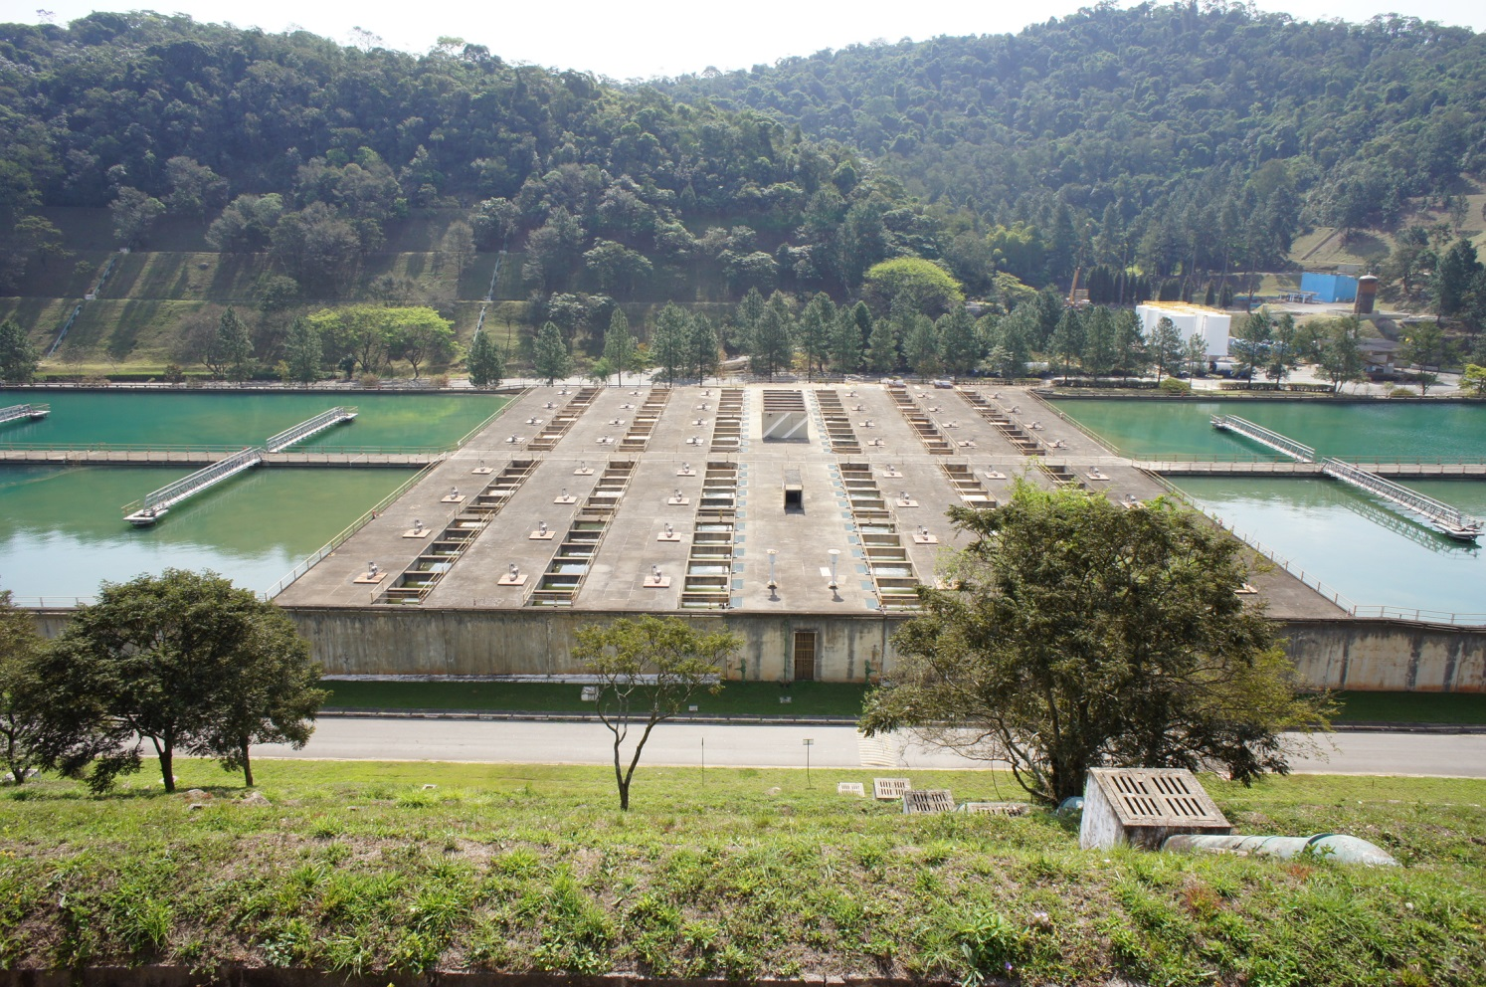
FLOCULAÇÃO

Slide 7
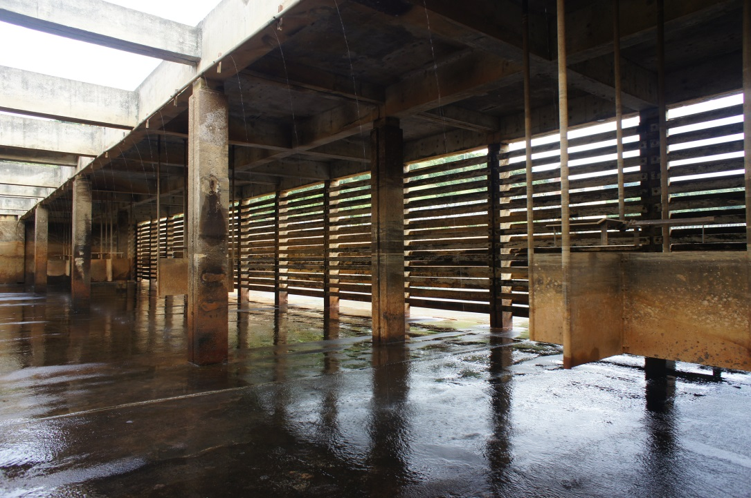
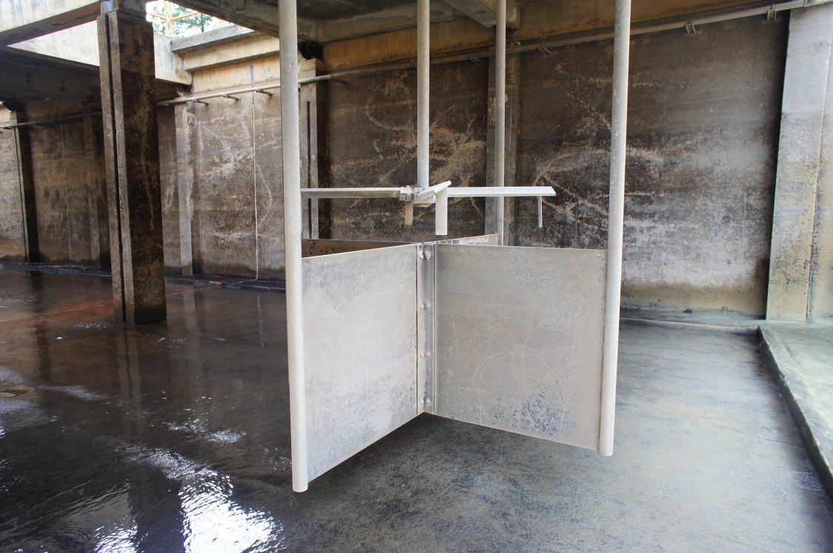
FLOCULAÇÃO

Slide 8
DISTRIBUIÇÃO DE TAMANHO DE PARTÍCULAS EM ÁGUAS NATURAIS
10⁻³ μm
Partículas
coloidais
1 μm
Partículas
dissolvidas
Partículas em
suspensão
Cor real
SDT
Compostos dissolvidos
Turbidez
Cor aparente
SST
0,45 μm

Slide 9
TRATAMENTO CONVENCIONAL DE ÁGUAS
DE ABASTECIMENTO
Coagulante
Alcalinizante
Agente oxidante
CAP
Agente oxidante
Polímero
Manancial
Coagulação
Floculação
Sedimentação
Polímero
Agente oxidante
Correção de pH
Fluoretação
Desinfecção
Filtração
Alcalinizante
Flúor
Agente oxidante
Água Final

Slide 10
FLOCULAÇÃO
Definição: É um processo físico no qual as partículas coloidais são colocadas em contato umas com as outras, de modo a permitir o aumento do seu tamanho físico, alterando, desta forma, a sua distribuição granulométrica

Slide 11
COALESCÊNCIA E FLOCULAÇÃO
Coalescência
Floculação

Slide 12
FLOCULAÇÃO
Processo físico
(Transporte)
Estabilidade do coloide
(Coagulação)
Partículas
Choques
Agregação

Slide 13
FLOCULAÇÃO:OBJETIVO
Água coagulada
Diâmetro crítico
Água floculada
Frequência relativa
d_{p} > d_{c} Partículas sedimentáveis
Diâmetro das partículas

Slide 14
FLOCULAÇÃO
MECANISMOS DE TRANSPORTE
Floculação Pericinética (Movimento Browniano)
As partículas coloidais apresentam um movimento aleatório devido ao seu contínuo bombardeamento pelas moléculas de água. A energia propulsora da floculação pericinética é a energia térmica do fluído.

Slide 15
FLOCULAÇÃO
MECANISMOS DE TRANSPORTE
Floculação por Sedimentação Diferencial
Partículas coloidais com velocidades distintas podem chocar-se umas com as outras em um elemento de volume.

Slide 16
FLOCULAÇÃO
MECANISMOS DE TRANSPORTE
Floculação Ortocinética (Gradientes de Velocidade)
As partículas são colocadas em contato umas com as outras através do movimento do fluído (Presença de gradientes de velocidade).

Slide 17
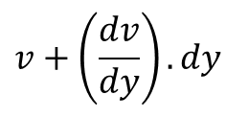

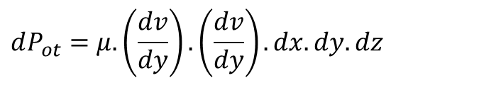
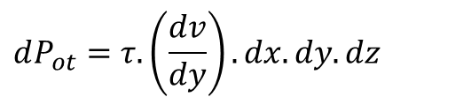
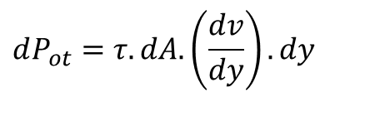
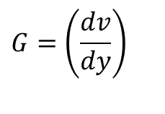
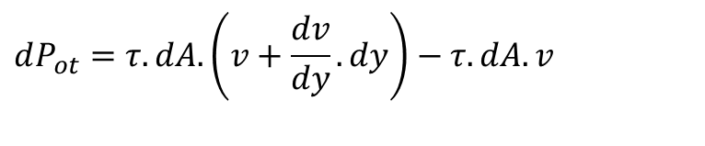

CONCEITO: GRADIENTE DE VELOCIDADE
$$dP_{ot}=dF.v$$
$$v+\left(\frac{dv}{dy}\right).dy$$
$$dP_{ot}=τ.dA.\left(v+\frac{dv}{dy}.dy\right)−τ.dA.v$$
$$dP_{ot}=τ.dA.\left(\frac{dv}{dy}\right).dy$$
dy
$$v$$
dz
dx
$$dP_{ot}=τ.\left(\frac{dv}{dy}\right).dx.dy.dz$$
$$G=\left(\frac{dv}{dy}\right)$$
$$dP_{ot}=μ.\left(\frac{dv}{dy}\right).\left(\frac{dv}{dy}\right).dx.dy.dz$$

Slide 18
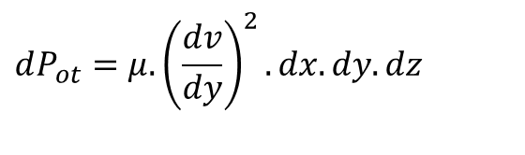
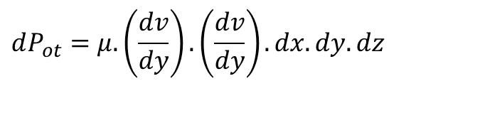
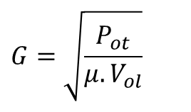

CONCEITO: GRADIENTE DE VELOCIDADE
$$dP_{ot}=μ.\left(\frac{dv}{dy}\right).\left(\frac{dv}{dy}\right).dx.dy.dz$$
$$v+\left(\frac{dv}{dy}\right).dy$$
$$dP_{ot}=μ.{\left(\frac{dv}{dy}\right)}^{2}.dx.dy.dz$$
dy
$$v$$
dz
$$dP_{ot}=μ.G^{2}.dx.dy.dz$$
dx
$$G=\sqrt{\frac{P_{ot}}{μ.V_{ol}}}$$
$$G=\left(\frac{dv}{dy}\right)$$

Slide 19
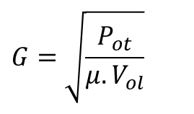
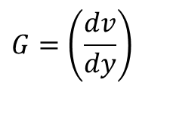
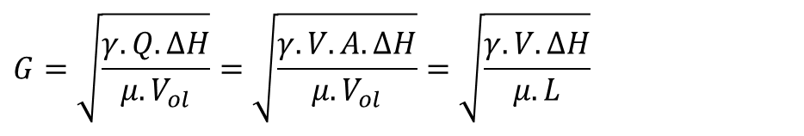
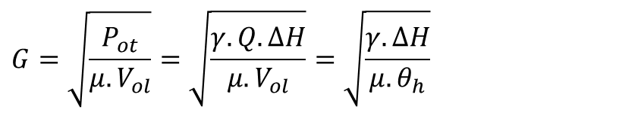
CONCEITO: GRADIENTE DE VELOCIDADE
G=Gradiente de velocidade (s⁻¹)
$$v+\left(\frac{dv}{dy}\right).dy$$
$$G=\sqrt{\frac{P_{ot}}{μ.V_{ol}}}$$
dy
$$G=\sqrt{\frac{P_{ot}}{μ.V_{ol}}}=\sqrt{\frac{γ.Q.ΔH}{μ.V_{ol}}}=\sqrt{\frac{γ.ΔH}{μ.θ_{h}}}$$
$$v$$
dz
dx
$$G=\left(\frac{dv}{dy}\right)$$
$$G=\sqrt{\frac{γ.Q.ΔH}{μ.V_{ol}}}=\sqrt{\frac{γ.V.A.ΔH}{μ.V_{ol}}}=\sqrt{\frac{γ.V.ΔH}{μ.L}}$$

Slide 20
PROCESSOS DE FLOCULAÇÃO EM ETAs CONVENCIONAIS
Floculadores mecanizados de eixo vertical
Floculadores hidráulicos do tipo horizontais e verticais

Slide 21
PROCESSO DE FLOCULAÇÃO
Sistemas de floculação mecanizados
Agitadores de fluxo radial
Agitadores de fluxo axial
Agitadores de fluxo radial e axial

Slide 22
PROCESSO DE FLOCULAÇÃO
FLOCULADORES MECANIZADOS

Slide 23
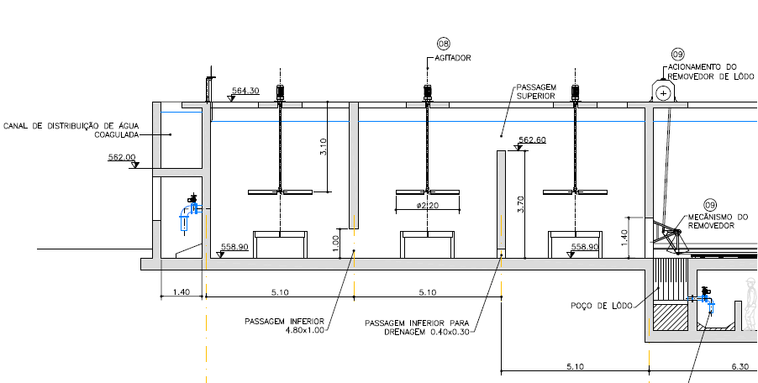
PROCESSO DE FLOCULAÇÃO
FLOCULADORES MECANIZADOS

Slide 24
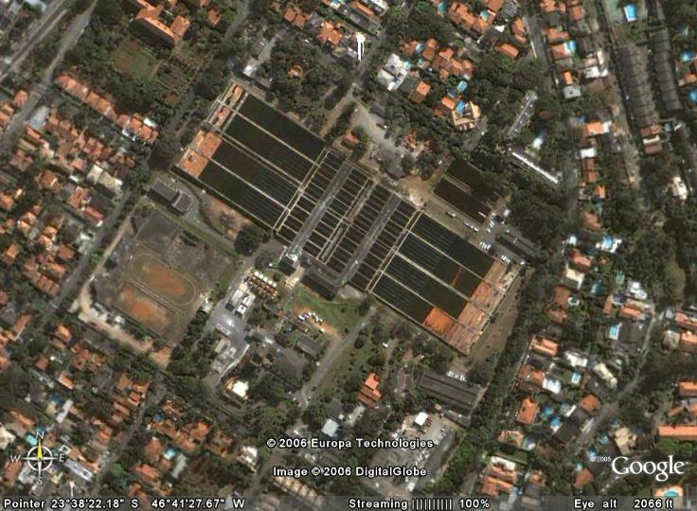
PROCESSO DE FLOCULAÇÃO
ETA ALTO DA BOA VISTA
Sistemas de floculação

Slide 25
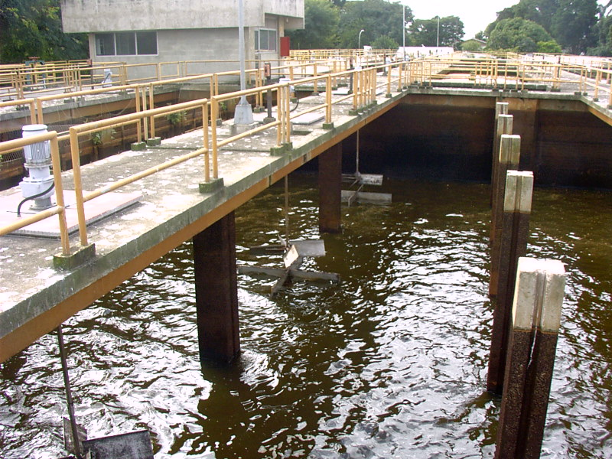
PROCESSO DE FLOCULAÇÃO
ETA ALTO DA BOA VISTA

Slide 26
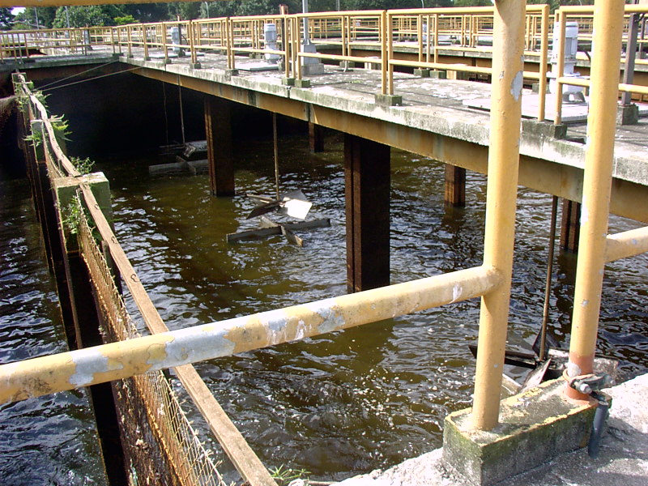
PROCESSO DE FLOCULAÇÃO
ETA ALTO DA BOA VISTA

Slide 27
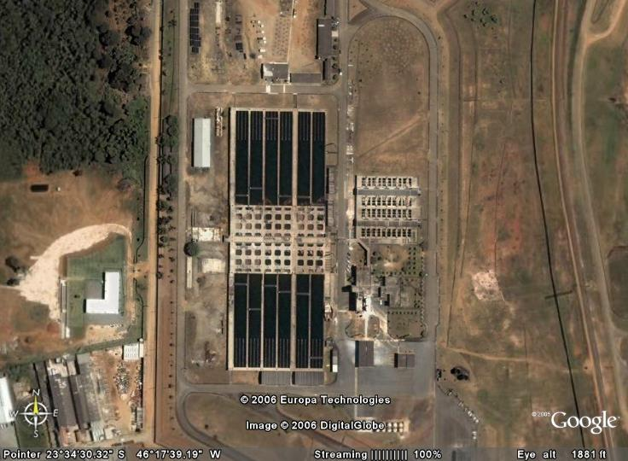
PROCESSO DE FLOCULAÇÃO
ETA TAIAÇUPEBA (SABESP)
Sistemas de floculação

Slide 28
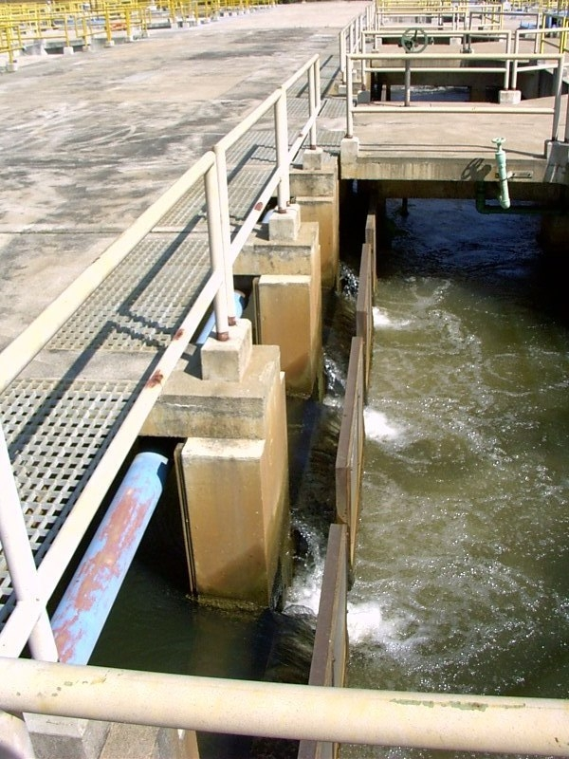
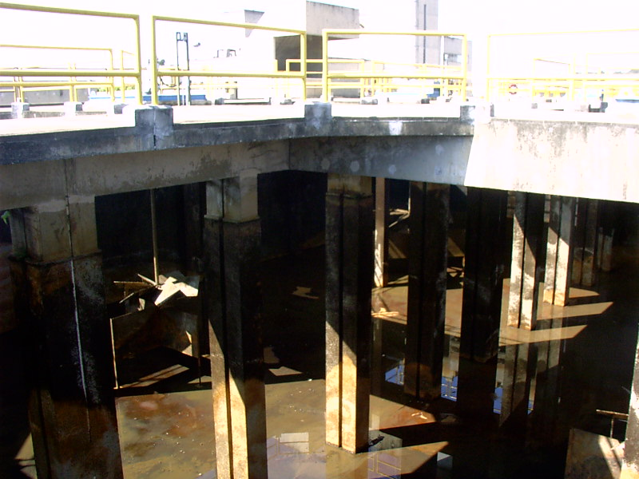
PROCESSO DE FLOCULAÇÃO
ETA TAIAÇUPEBA (SABESP)

Slide 29
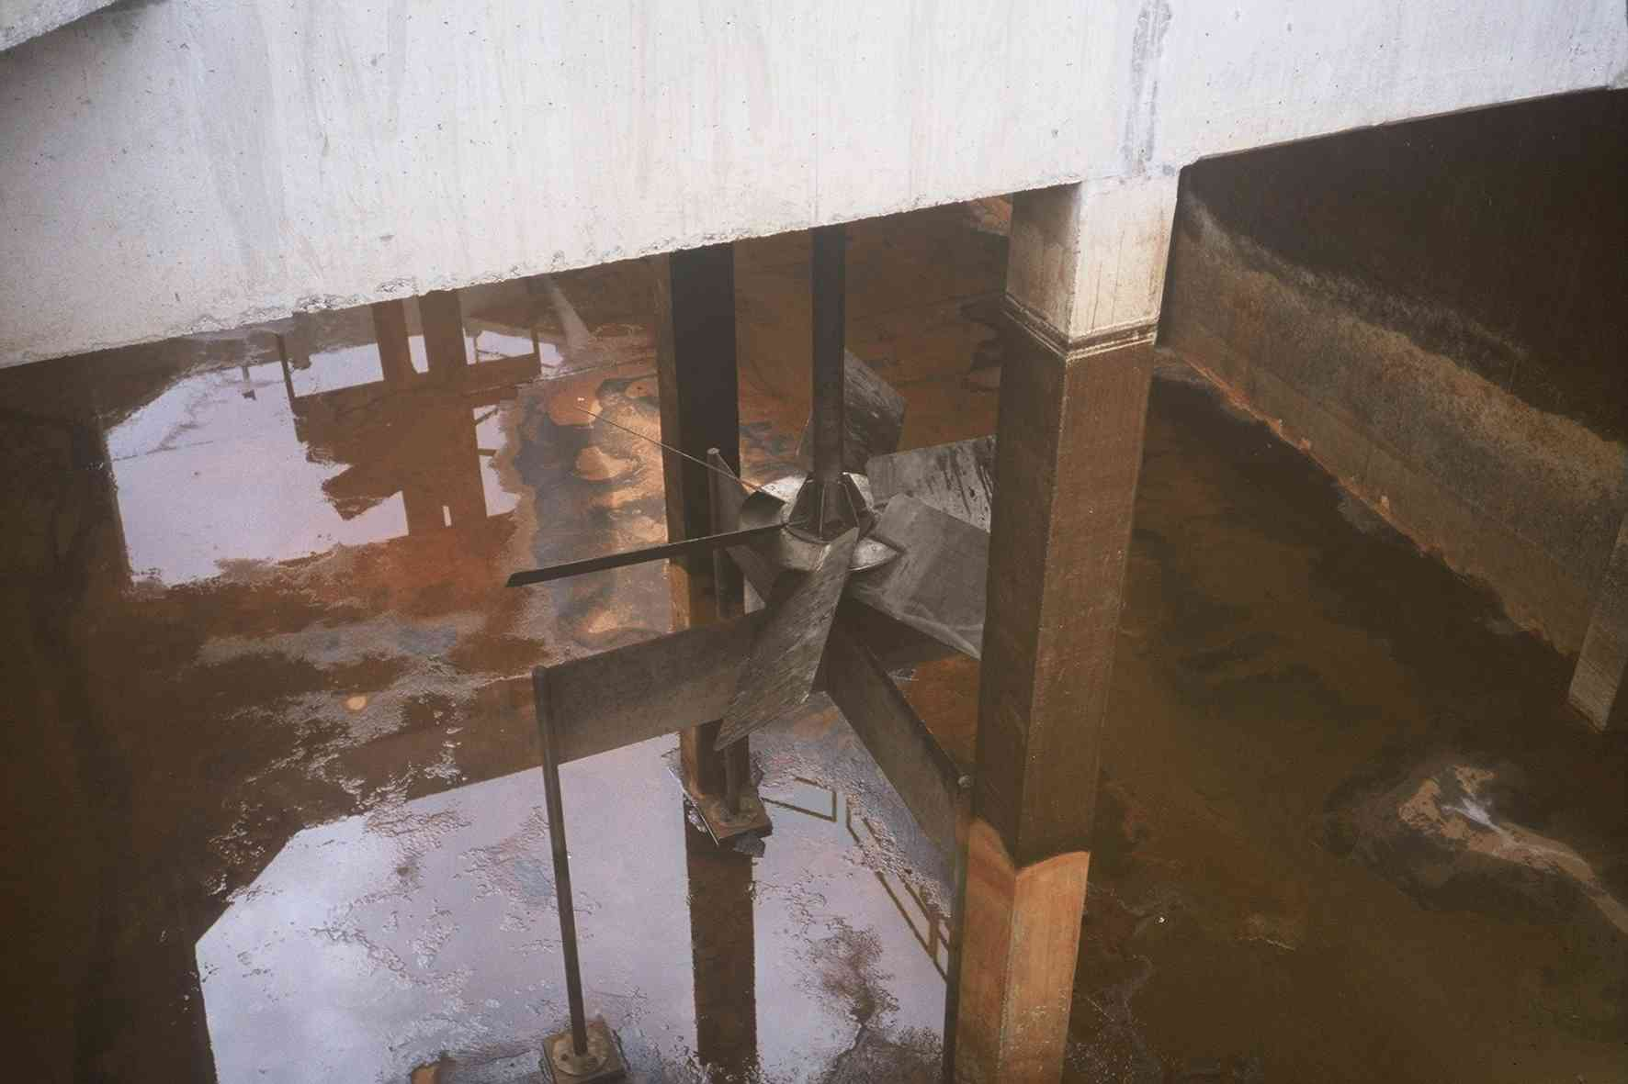
PROCESSO DE FLOCULAÇÃO
ETA TAIAÇUPEBA (SABESP)

Slide 30
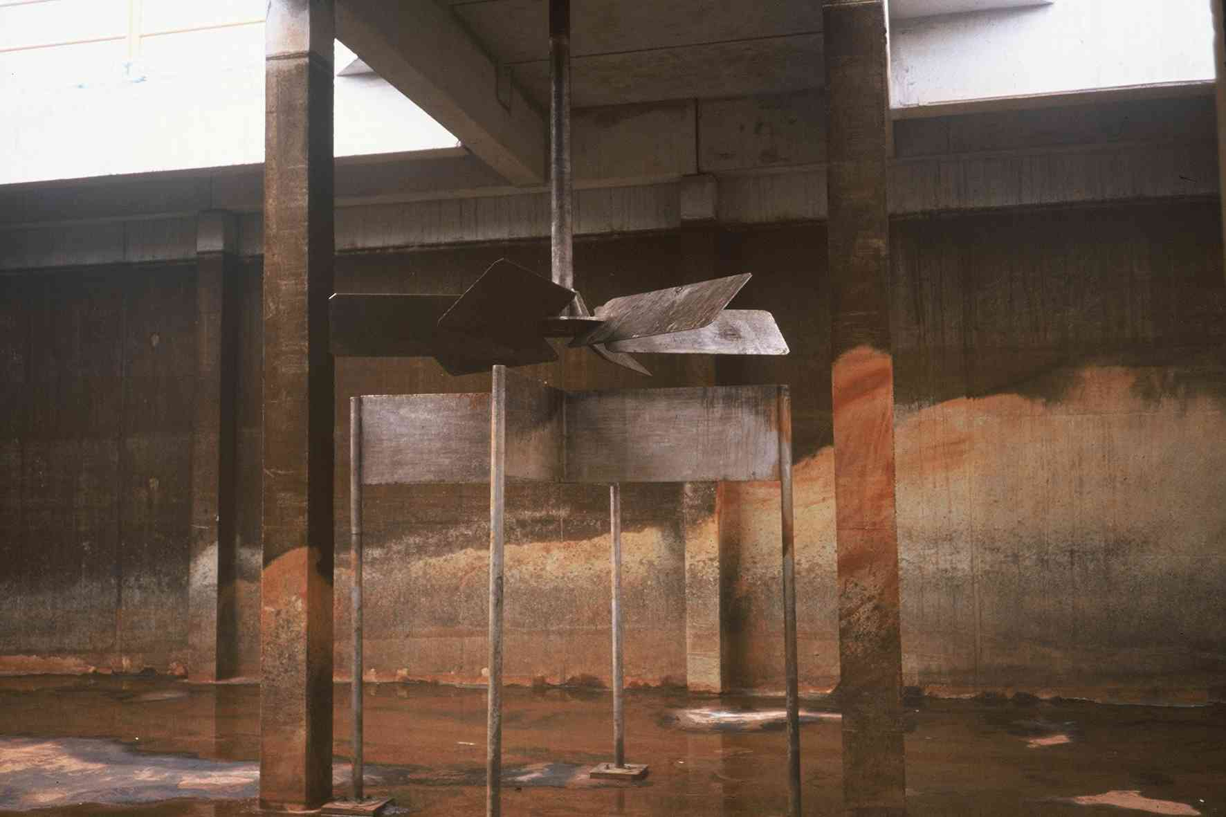
PROCESSO DE FLOCULAÇÃO
ETA TAIAÇUPEBA (SABESP)

Slide 31
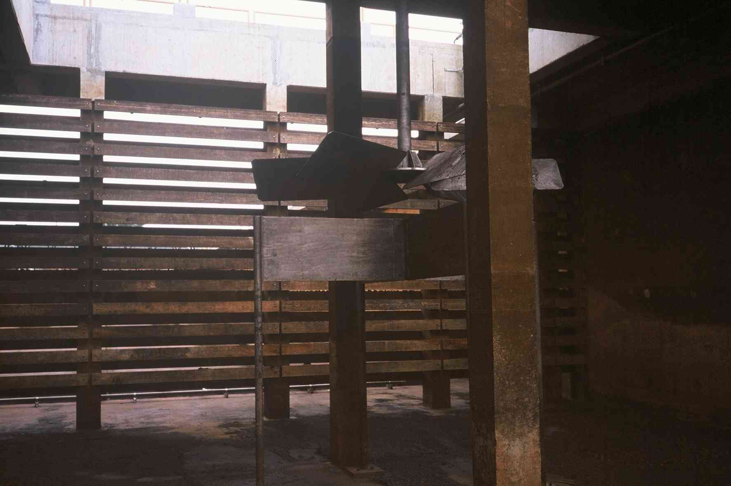
PROCESSO DE FLOCULAÇÃO
ETA TAIAÇUPEBA (SABESP)

Slide 32
PROCESSO DE FLOCULAÇÃO
FLOCULADORES MECANIZADOS
Vídeo – Sistema de floculação (ETA Guaraú)
Vídeo – Sistema de floculação (ETA Cristina)
Vídeo – Sistema de floculação (ETA Taiaçupeba)
Vídeo – Sistema de floculação (ETA Morro do Gaia)

Slide 33
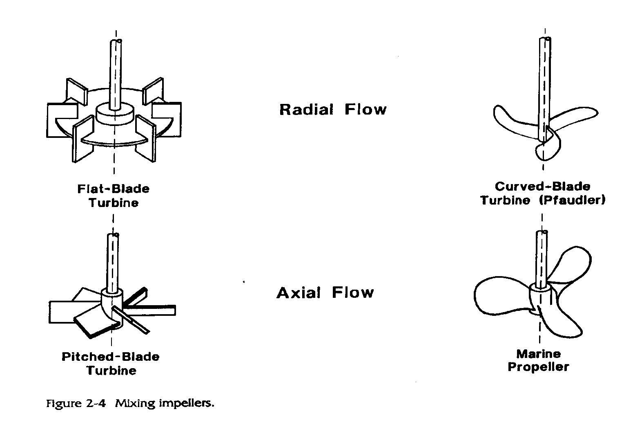
SISTEMAS DE AGITAÇÃO
ESCOAMENTO AXIAL E RADIAL

Slide 34
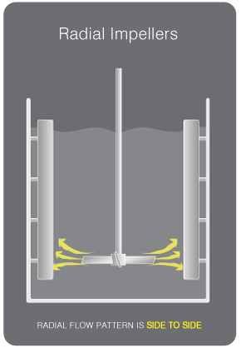
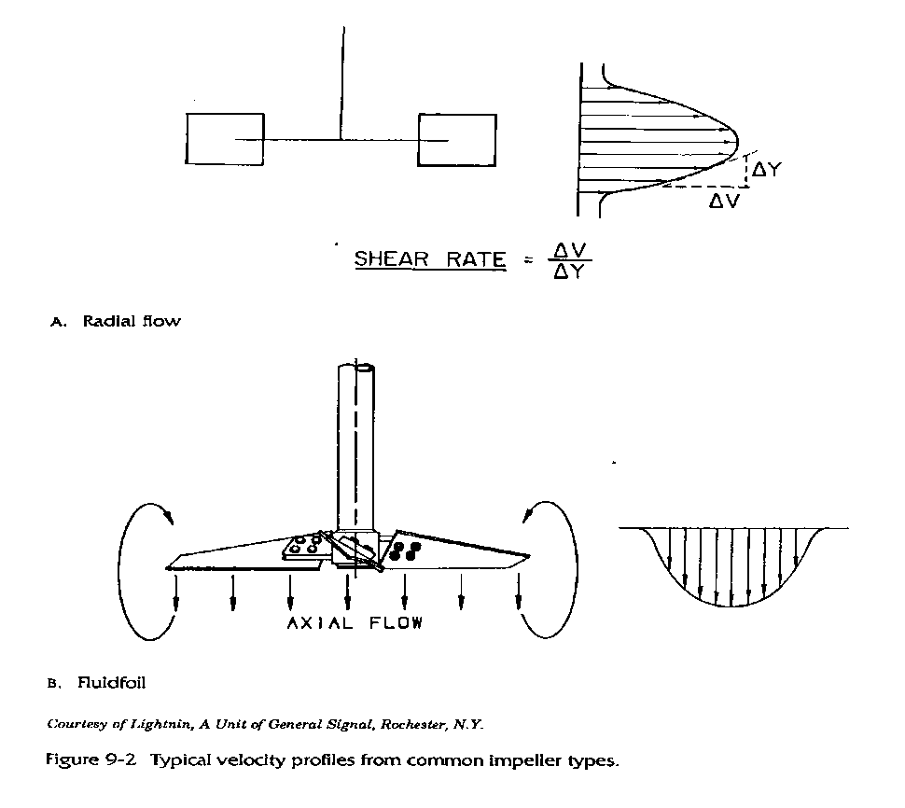
SISTEMAS DE AGITAÇÃO
ESCOAMENTO AXIAL E RADIAL

Slide 35
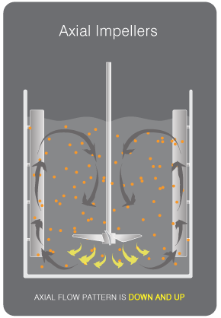
SISTEMAS DE AGITAÇÃO
ESCOAMENTO AXIAL E RADIAL

Slide 36
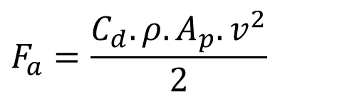


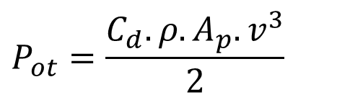
CÁLCULO DO GRADIENTE DE VELOCIDADE
Agitadores de fluxo axial
Agitadores de fluxo radial
$$P_{ot}=K_{T}.ρ.n^{3}.D^{5}$$
$$P_{ot}=F_{a}.v$$
$$F_{a}=\frac{C_{d}.ρ.A_{p}.v^{2}}{2}$$
F_{a}=força de arraste (N)
v=velocidade (m/s)
C_{d}=coeficiente de arraste
A_{p}=área projetada
n=rotação (rps)
D=diâmetro do rotor (m)
P=Potência (W)
$$P_{ot}=\frac{C_{d}.ρ.A_{p}.v^{3}}{2}$$

Slide 37
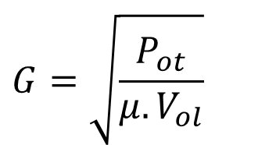

CÁLCULO DO GRADIENTE DE VELOCIDADE
$$G=\sqrt{\frac{P_{ot}}{μ.V_{ol}}}$$
Agitadores de fluxo axial
$$P_{ot}=K_{T}.ρ.n^{3}.D^{5}$$
F_{a}=força de arraste (N)
v=velocidade (m/s)
C_{d}=coeficiente de arraste
A_{p}=área projetada
n=rotação (rps)
D=diâmetro do rotor (m)
P=Potência (W)
Tipo de rotor | Valor de K_{T}
Hélice propulsora marítima (3 hélices) | 0,87
Turbina (seis palhetas retas) | 5,75
Turbina (seis palhetas curvas) | 4,80
Turbina com quatro palhetas inclinadas a 45⁰ | 1,27
Turbina com quatro palhetas inclinadas a 32⁰ | 1,0 a 1,2
Turbina com seis palhetas inclinadas a 45⁰ | 1,63

Slide 38
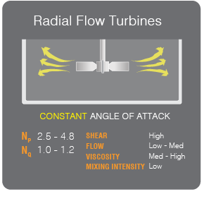


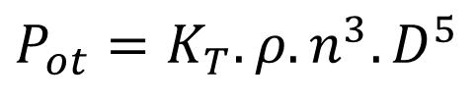
SISTEMAS DE AGITAÇÃO
ESCOAMENTO RADIAL
$$P_{ot}=K_{T}.ρ.n^{3}.D^{5}$$
$$K_{T}≅5 a 5,5$$

Slide 39
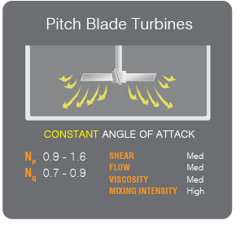
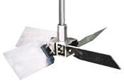


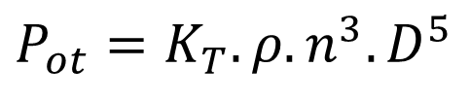
SISTEMAS DE AGITAÇÃO
ESCOAMENTO AXIAL
$$P_{ot}=K_{T}.ρ.n^{3}.D^{5}$$
$$K_{T}≅1,5 a 2,0$$

Slide 40
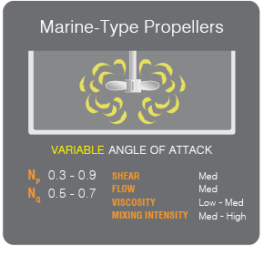
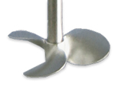

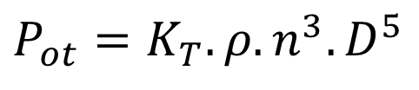
SISTEMAS DE AGITAÇÃO
ESCOAMENTO AXIAL
$$P_{ot}=K_{T}.ρ.n^{3}.D^{5}$$
$$K_{T}≅0,5 a 0,8$$

Slide 41
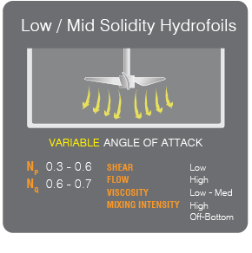
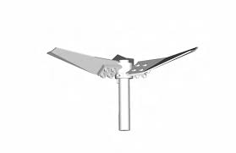

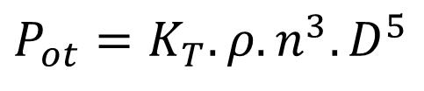
SISTEMAS DE AGITAÇÃO
ESCOAMENTO AXIAL
$$P_{ot}=K_{T}.ρ.n^{3}.D^{5}$$
$$K_{T}≅0,3 a 0,4$$

Slide 42
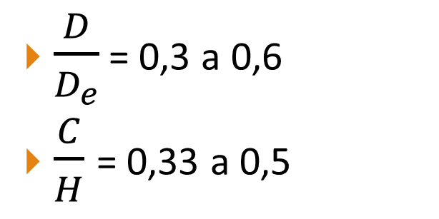
SISTEMAS DE FLOCULAÇÃO MECANIZADOS
DIRETRIZES PARA PROJETO
Velocidade periférica máxima: 2,0 a 3,0 m/s
Relação diâmetro do rotor e diâmetro equivalente do tanque maior do que 0,35 (Ideal entre 0,4 e 0,5)
$\frac{D}{D_{e}}$ = 0,3 a 0,6
$\frac{C}{H}$ = 0,33 a 0,5
H
C
D
D_{e}

Slide 43
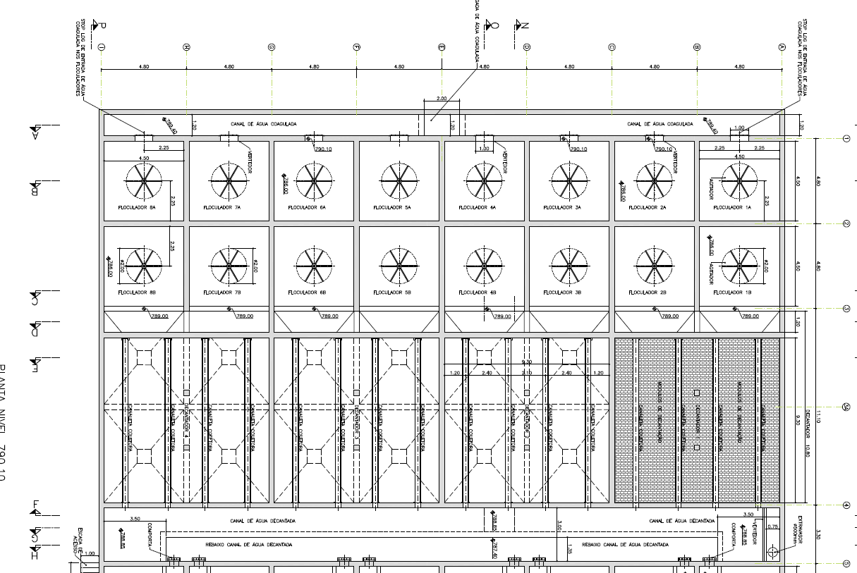
PROCESSO DE FLOCULAÇÃO
FLOCULADORES MECANIZADOS

Slide 44
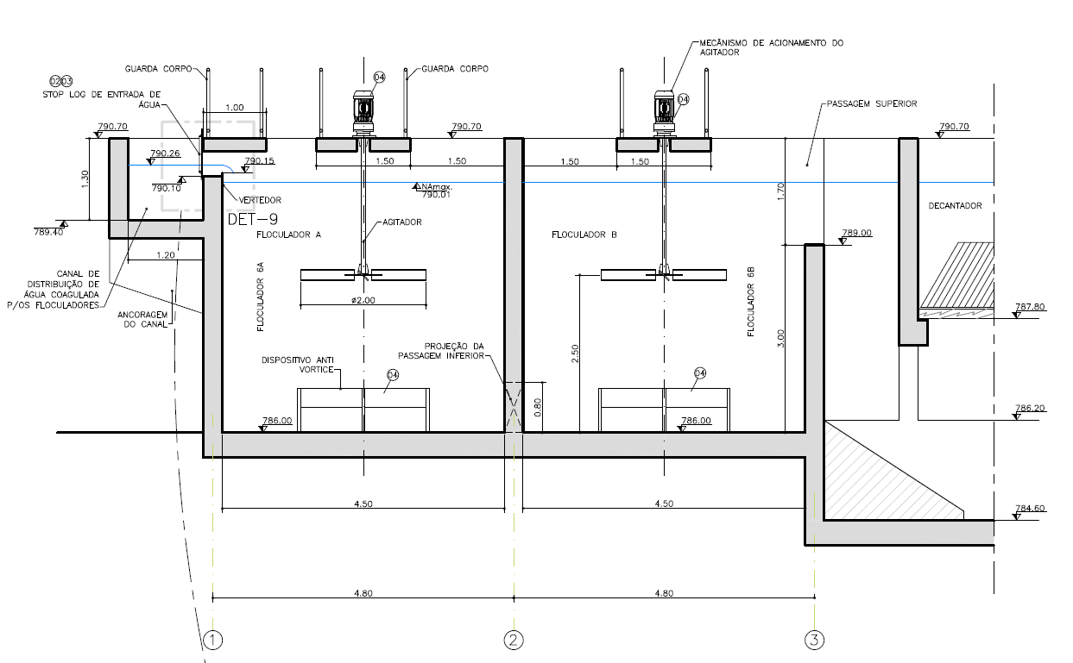
PROCESSO DE FLOCULAÇÃO
FLOCULADORES MECANIZADOS

Slide 45
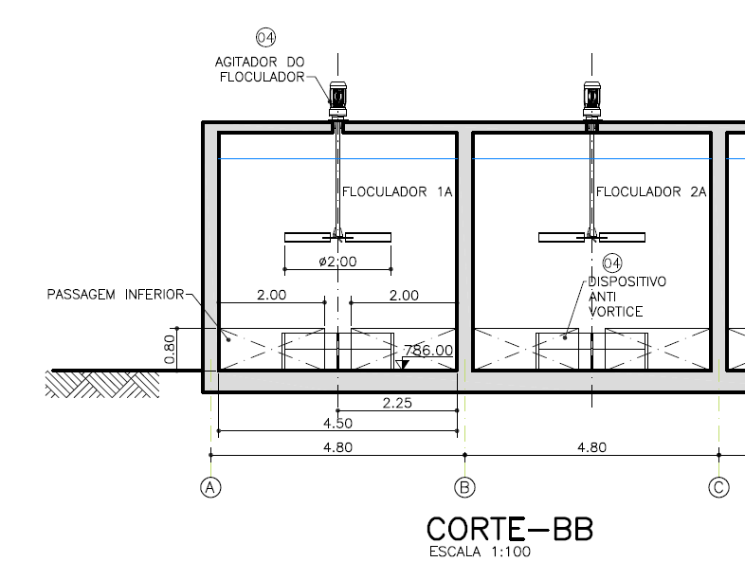
PROCESSO DE FLOCULAÇÃO
FLOCULADORES MECANIZADOS

Slide 46
UNIDADES DE FLOCULAÇÃO
DIMENSIONAMENTO
Gradientes de velocidade situados entre 80 s⁻¹ e 20 s⁻¹
Gradientes de velocidade escalonados e decrescentes de montante para jusante
02 a 04 câmaras de floculação em série
Tempo de detenção hidráulico situado entre 20 e 40 minutos (Tratamento convencional)
Parâmetro G.T entre 3.10⁴ e 2.10⁵

Slide 47
PROCESSO DE FLOCULAÇÃO
Sistemas de floculação hidráulicos
Floculadores hidráulicos de fluxo horizontal
Floculadores hidráulicos de fluxo vertical
Floculador Alabama

Slide 48
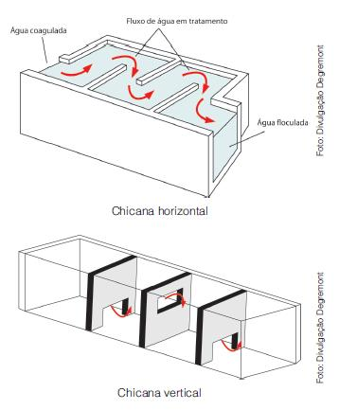

PROCESSO DE FLOCULAÇÃO
FLOCULADORES HIDRÁULICOS

Slide 49

PROCESSO DE FLOCULAÇÃO
FLOCULADORES HIDRÁULICOS

Slide 50


PROCESSO DE FLOCULAÇÃO
FLOCULADORES HIDRÁULICOS
Consequência: perda de carga !!!

Slide 51

ETA DUARTINA (SABESP)
FLOCULADOR DE FLUXO HORIZONTAL

Slide 52

ETA SANTA ISABEL
FLOCULADOR DE FLUXO HORIZONTAL

Slide 53

ETA SANTA ISABEL
FLOCULADOR DE FLUXO HORIZONTAL

Slide 54

ETA SANTA ISABEL
FLOCULADOR DE FLUXO HORIZONTAL

Slide 55
PROCESSO DE FLOCULAÇÃO
FLOCULADORES HIDRÁULICOS
Vídeo – Sistema de floculação (ETA Rio Bonito)
Vídeo – Sistema de floculação (ETA III - Teresina)

Slide 56

ETA RIBEIRÃO DA ESTIVA
FLOCULADOR DE FLUXO VERTICAL

Slide 57


ETA RIBEIRÃO DA ESTIVA
FLOCULADOR DE FLUXO VERTICAL

Slide 58


ETA RIBEIRÃO DA ESTIVA
FLOCULADOR DE FLUXO VERTICAL

Slide 59
SISTEMAS DE FLOCULAÇÃO HIDRÁULICOS
DIRETRIZES PARA PROJETO
Tempo de detenção mínimo: 20 minutos
Velocidade nos canais de escoamento: 0,1 a 0,4 m/s
Velocidade nas curvas: 2/3 da velocidade nos canais
Distância mínima entre chicanas: 0,6 m
Coeficiente de perda de carga em curva 180º: 2,5 a 4,0 (Recomendado: 3,2)

Slide 60

FLOCULADORES HIDRÁULICOS DE FLUXO HORIZONTAL
Estimativa do número de espaçamentos entre chicanas em cada câmara de floculação
n=número de espaçamentos
H=altura líquida do canal do floculador em metros
L=comprimento do floculador em metros
G=gradiente de velocidade em s⁻¹
Q=vazão em m³/s
θ_{h}=tempo de detenção hidráulico em minutos
$$n=0,045.\sqrt[3]{{\left(\frac{H.L.G}{Q}\right)}^{2}.θ_{h}}$$

Slide 61

FLOCULADORES HIDRÁULICOS DE FLUXO VERTICAL
Estimativa do número de espaçamentos entre chicanas em cada câmara de floculação
n=número de espaçamentos
a=largura do canal do floculador em metros
L=comprimento do floculador em metros
G=gradiente de velocidade em s⁻¹
Q=vazão em m³/s
θ_{h}=tempo de detenção hidráulico em minutos
$$n=0,045.\sqrt[3]{{\left(\frac{a.L.G}{Q}\right)}^{2}.θ_{h}}$$

Slide 62
UNIDADES DE FLOCULAÇÃO
DIMENSIONAMENTO
Gradientes de velocidade situados entre 80 s⁻¹ e 20 s⁻¹
Gradientes de velocidade escalonados e decrescentes de montante para jusante
Tempo de detenção hidráulico situado entre 20 e 40 minutos (Tratamento convencional)
Parâmetro G.T entre 3.10⁴ e 2.10⁵

Slide 63
DIMENSIONAMENTO DE SISTEMAS DE FLOCULAÇÃO
Vazão: 1,0 m³/s
Dimensionamento de sistemas de floculação mecanizados
Dimensionamento de floculadores hidráulicos de fluxo vertical

Slide 64
DIMENSIONAMENTO DE FLOCULADORES MECANIZADOS
Condicionantes de Projeto
Tempo de detenção hidráulico = 30 minutos
Sistema de floculação composto por três câmaras em série, com gradientes de velocidade escalonados (70 s⁻¹, 50 s⁻¹ e 20 s⁻¹)

Slide 65
DIMENSIONAMENTO DE FLOCULADORES MECANIZADOS
Profundidade da lâmina líquida=4,5 m
Número de decantadores=04
Largura do decantador=12,0 m
Será admitido que uma das dimensões do floculador é conhecido, sendo esta função da largura do decantador

Slide 66

DIMENSIONAMENTO DE FLOCULADORES MECANIZADOS

Slide 67


DIMENSIONAMENTO DE FLOCULADORES MECANIZADOS

Slide 68


DIMENSIONAMENTO DE FLOCULADORES MECANIZADOS
Cálculo do volume do floculador
$$V_{f}=Q.θ_{h }=0,25 m^{3}/s.30 min.{6}0 s/\min{=}450 m^{3}$$
Cálculo da área superficial do floculador
$$A_{S}=\frac{V_{f}}{h}=100 m^{2}$$

Slide 69

DIMENSIONAMENTO DE FLOCULADORES MECANIZADOS
Cálculo da largura do floculador
$$B_{f}=\frac{A_{S}}{B_{d}}=\frac{100}{12}=8,33 m$$
Portanto, será admitido um floculador com largura total de 8,4 m, tendo cada canal uma largura individual de 2,8 metros

Slide 70

DIMENSIONAMENTO DE FLOCULADORES MECANIZADOS
O sistema de floculação será composto por três reatores em série e três em paralelo, o que irá proporcionar um total de 09 câmaras de floculação
Cálculo do volume de cada câmara de floculação
$$V=\frac{V_{f}}{n_{c}}=\frac{450}{09}=50 m^{3}$$

Slide 71

DIMENSIONAMENTO DE FLOCULADORES MECANIZADOS
8,4 m
Decantador convencional
12,0 m
Floculador
2,8 m

Slide 72


DIMENSIONAMENTO DE FLOCULADORES MECANIZADOS
Cálculo da potência a ser introduzida no volume de líquido
$$P_{ot}=G^{2}.μ.V$$
Dimensionamento do sistema de agitação
$$P_{ot}=K_{T}.ρ.n^{3}.D^{5}$$

Slide 73



DIMENSIONAMENTO DE FLOCULADORES MECANIZADOS
Seleção do sistema de agitação
$$K_{T}≅1,2 a 1,3$$

Slide 74


DIMENSIONAMENTO DE FLOCULADORES MECANIZADOS
Diâmetro do rotor selecionado
$$D_{rotor}=1,2 m$$
Cálculo da velocidade periférica
$$V_{p}=π.D.n$$

Slide 75
DIMENSIONAMENTO DE FLOCULADORES MECANIZADOS
Quadro resumo dos cálculos finais

Slide 76
DIMENSIONAMENTO DE FLOCULADORES MECANIZADOS
8,4 m
Decantador convencional
12,0 m
Floculador
2,8 m

Slide 77
LAY-OUT DE ESTAÇÕES DE TRATAMENTO DE ÁGUA
CASA DE
QUÍMICA
Canal de água coagulada

Slide 78
LAY-OUT DE ESTAÇÕES DE TRATAMENTO DE ÁGUA
Canal de água coagulada
CASA DE
QUÍMICA

Slide 79
LAY-OUT DE ESTAÇÕES DE TRATAMENTO DE ÁGUA
Canal de água coagulada
CASA DE
QUÍMICA

Slide 80
DIMENSIONAMENTO DE FLOCULADORES HIDRÁULICOS
Condicionantes de Projeto
Tempo de detenção hidráulico = 30 minutos
Sistema de floculação composto por três câmaras em série, com gradientes de velocidade escalonados (70 s⁻¹, 50 s⁻¹ e 20 s⁻¹)

Slide 81
DIMENSIONAMENTO DE FLOCULADORES HIDRÁULICOS
Profundidade da lâmina líquida=4,5 m
Número de decantadores=04
Largura do decantador=12,0 m
Será admitido que uma das dimensões do floculador é conhecido, sendo esta função da largura do decantador

Slide 82
DIMENSIONAMENTO DE FLOCULADORES HIDRÁULICOS

Slide 83
DIMENSIONAMENTO DE FLOCULADORES HIDRÁULICOS

Slide 84
DIMENSIONAMENTO DE FLOCULADORES HIDRÁULICOS

Slide 85

DIMENSIONAMENTO DE FLOCULADORES HIDRÁULICOS
Cálculo do volume do floculador
$$V_{f}=Q.θ_{h}=0,25 m^{3}/s.30 min.{6}0 s/\min{=}450 m^{3}$$
Cálculo da área superficial do floculador
$$A_{S}=\frac{V_{f}}{h}=100 m^{2}$$

Slide 86

DIMENSIONAMENTO DE FLOCULADORES HIDRÁULICOS
Cálculo da largura do floculador
$$B_{f}=\frac{A_{S}}{B_{d}}=\frac{100}{12}=8,33 m$$
Portanto, será admitido um floculador com largura total de 8,4 m, tendo cada canal uma largura individual de 2,8 metros

Slide 87


DIMENSIONAMENTO DE FLOCULADORES HIDRÁULICOS
8,4 m
Decantador convencional
12,0 m
Floculador
2,8 m

Slide 88

DIMENSIONAMENTO DE FLOCULADORES HIDRÁULICOS
Cálculo do número de espaçamentos entre chicanas em cada câmara de floculação
n=número de espaçamentos
a=largura do canal do floculador em metros
L=comprimento do floculador em metros
G=gradiente de velocidade em s⁻¹
Q=vazão em m³/s
θ_{h}=tempo de detenção hidráulico em minutos
$$n=0,045.\sqrt[3]{{\left(\frac{a.L.G}{Q}\right)}^{2}.θ_{h}}$$

Slide 89



DIMENSIONAMENTO DE FLOCULADORES HIDRÁULICOS
Cálculo do espaçamento entre chicanas
$$e=\frac{L}{n}$$
Cálculo das velocidades nos trechos retos e curvas 180o
$$V_{1}=\frac{Q}{B_{f}.e}$$
$$V_{2}=\frac{2}{3}.V_{1}$$

Slide 90
DIMENSIONAMENTO DE FLOCULADORES HIDRÁULICOS
Quadro resumo dos cálculos iniciais

Slide 91
DIMENSIONAMENTO DE FLOCULADORES HIDRÁULICOS
8,4 m
Decantador convencional
12,0 m
Floculador
2,8 m

Slide 92


DIMENSIONAMENTO DE FLOCULADORES HIDRÁULICOS
Cálculo da extensão dos canais
$$L_{t}=θ_{h}.V_{1}$$
Cálculo do Raio Hidráulico
$$R_{H}=\frac{B.e}{2.\left(B+e\right)}$$

Slide 93



DIMENSIONAMENTO DE FLOCULADORES HIDRÁULICOS
Cálculo das perdas de carga distribuídas
$$j={\left(\frac{Q.n}{A.R_{H}^{2/3}}\right)}^{2}$$
$$ΔH_{d}=j.L$$
Cálculo das perdas de carga localizadas
$$ΔH_{l}=\frac{n.V_{1}^{2}+\left(n−1\right).V_{2}^{2}}{2.g}$$

Slide 94


DIMENSIONAMENTO DE FLOCULADORES HIDRÁULICOS
Cálculo do gradiente de velocidade
$$G=\sqrt{\frac{γ.ΔH}{μ.θ_{h}}}$$

Slide 95
DIMENSIONAMENTO DE FLOCULADORES HIDRÁULICOS
Quadro resumo dos cálculos finais

Slide 96
Muito Obrigado !!!

